Slide 2
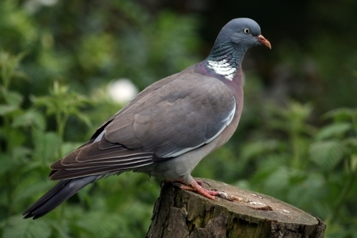

Slide 3
Jona wordt niet verlaten
“De HEER liet Jona opslokken door een grote vis.”
Ook al verlaat hij God, God verlaat hem niet
De trouw van God is ons houvast

Slide 4
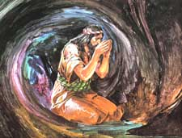
Jona bidt
Nood leert bidden
“het water staat tot aan mijn lippen”
“zeewier om mijn hoofd verstikt mij”
“Ik zink tot de bodem”
Er is nooit een excuus om niet te bidden

Slide 5
Jona schreeuwt om hulp
Hij vliegt naar de HEER
“Uit het rijk van de dood schreeuw ik om hulp”
Roep jij… “Help mij, God. Wees mij genadig.”

Slide 6
Jona wordt gered
“Maar U trekt mij levend uit de dood omhoog, o HEER, mijn God”
“Het is de HEER die redt”
Zo is de HEER ook vandaag

Slide 7
De HEER redt
Jezus kwam in de buitenste duisternis
“Want zoals Jona drie dagen en drie nachten in de buik van een grote vis zat, zo zal de Mensenzoon drie dagen en drie nachten in het binnenste van de aarde verblijven.” (Mat. 12:40)
Jezus werd verlaten

Slide 8
De HEER redt

Slide 9
Gered door een vis

Slide 11
Leef als bevrijde duif
“Maar Jezus zei: ‘Je hebt niet meer dan mijn genade nodig, want kracht wordt zichtbaar in zwakheid’” (2 Kor. 12:9)
Uit genade, genadig zijn

Slide 12
‘Het is de HEER die redt!’

